Slide 1
MATCALL CALL-OFF SYSTEM
คู่มือการใช้งานระบบ MATCALL
สำหรับผู้ใช้งานแผนกผลิต และแผนกคลังสินค้า ทุกโรงงาน
ขั้นตอนการทำงาน • บทบาทหน้าที่แต่ละแผนก • การใช้งานทีละหน้าจอ
เตรียมความพร้อมขยายการใช้งานสู่ 5 โรงงาน | กรกฎาคม 2026

Slide 2
ภาพรวม
MATCALL คืออะไร
ปัญหาเดิม
การเรียกเข้าวัตถุดิบยังใช้ PowerApps / วิธีการที่ไม่รวมศูนย์ ทำให้ติดตามสถานะ PO และการรับของยาก
MATCALL คือคำตอบ
ระบบ Web App กลาง เชื่อมข้อมูลแผนผลิต แผนคลัง และ PO จาก SAP ไว้ที่เดียว ใช้งานได้ทุกที่ผ่านเบราว์เซอร์
ใช้งานจริงแล้ว
โรงงานปทุมธานี (PT) ใช้งานระบบนี้เป็นโรงงานนำร่อง และกำลังขยายผลไปยังอีก 5 โรงงาน
2

Slide 3
โครงสร้างการทำงาน
บทบาทและหน้าที่ของแต่ละแผนก
แผนกผลิต
แผนกคลัง
Admin
ผู้ร้องขอ (Requester)
ผู้ตรวจสอบและดำเนินการ (Verifier)
ผู้ดูแลระบบ
สร้างแผนเรียกเข้าวัตถุดิบ ระบุ โรงงาน / วัตถุดิบ / Supplier / วันที่ต้องการ และติดตามสถานะการจัดส่ง
ตรวจสอบรายการ ผูก PO จากระบบ SAP เข้ากับคำขอ ส่งอีเมลแจ้ง Supplier และบันทึกรับวัตถุดิบเข้าคลัง
จัดการรายชื่ออีเมลผู้เกี่ยวข้อง กำหนดสิทธิ์ผู้ใช้งาน และดูภาพรวมทุกโรงงาน
3

Slide 4
ขั้นตอนการทำงาน
ภาพรวมกระบวนการ Call-off ตั้งแต่ต้นจนจบ
1
2
3
4
5
แผนกผลิต
สร้างคำขอ
→
แผนกคลัง
ตรวจสอบ + ผูก PO
→
แผนกคลัง
ส่งอีเมล Supplier
→
Supplier
จัดส่งวัตถุดิบ
→
แผนกคลัง
บันทึกรับเข้า
ระบุโรงงาน วัตถุดิบ Supplier วันที่ต้องการ
เลือกเลขที่ PO จาก SAP ให้ตรงกับคำขอ
แจ้งกำหนดส่งมอบให้ผู้ผลิต/ซัพพลายเออร์
ส่งมอบตามวันที่และจำนวนที่แจ้ง
ชั่งน้ำหนัก บันทึก Goods Receipt ปิดรายการ
4

Slide 5
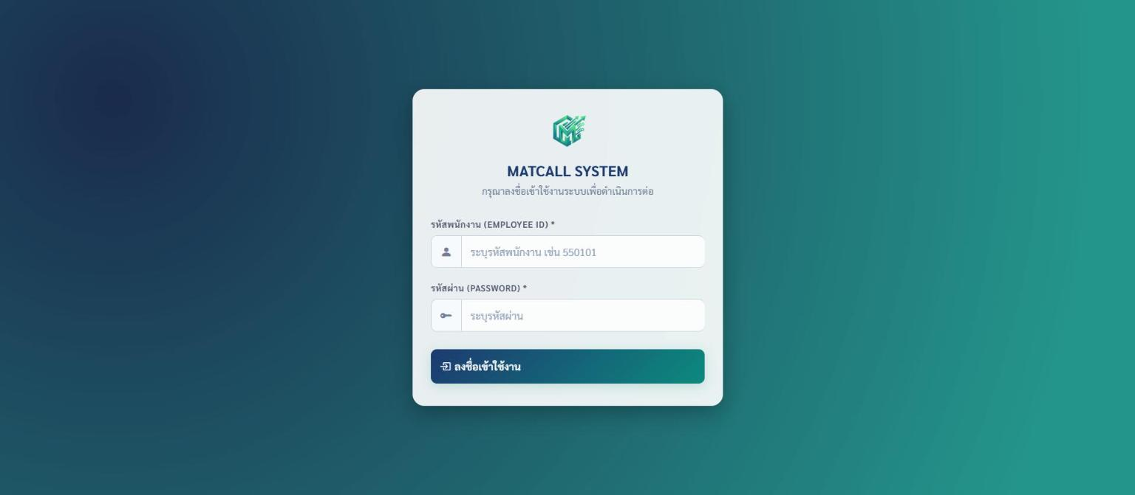
ขั้นตอนที่ 1 · ทุกแผนก
เข้าสู่ระบบ (Login)
เปิดเบราว์เซอร์ไปที่ลิงก์ระบบ MATCALL ของบริษัท
กรอก รหัสพนักงาน (Employee ID) และ รหัสผ่าน ตามที่ได้รับจากผู้ดูแลระบบ
กดปุ่ม “ลงชื่อเข้าใช้งาน” ระบบจะพาไปยังหน้าหลักตามสิทธิ์ของแผนกโดยอัตโนมัติ
หน้าจอเข้าสู่ระบบ MATCALL
หากลืมรหัสผ่านหรือยังไม่มีบัญชีผู้ใช้งาน ให้ติดต่อ Admin ของระบบเพื่อขอสิทธิ์เข้าใช้งาน
5

Slide 6
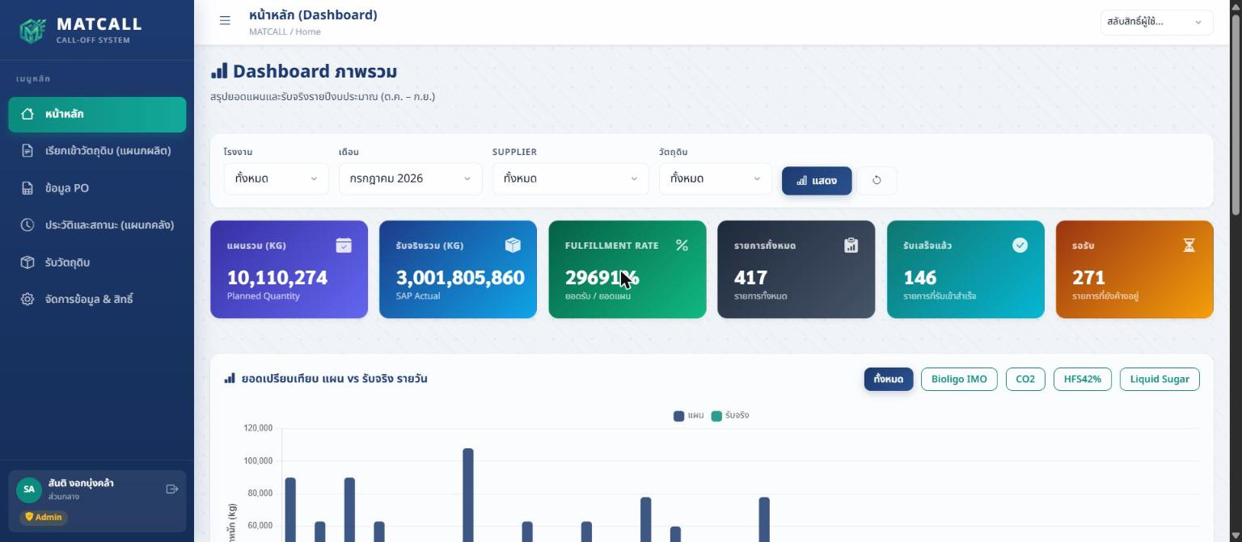
ขั้นตอนที่ 2 · ทุกแผนก
หน้าหลัก (Dashboard)
สรุปภาพรวมทันทีที่เข้าระบบ
• แผนรวม / รับจริงรวม (กก.) และ Fulfillment Rate
• จำนวนรายการทั้งหมด แยกตามรับเสร็จแล้ว / รอรับ
• กราฟเปรียบเทียบแผนกับยอดรับจริงรายวัน
• ผู้ใช้งานแต่ละแผนกเห็นข้อมูลเฉพาะโรงงานของตน (Admin เห็นทุกโรงงาน)
การ์ดสรุป KPI และกราฟแผน vs รับจริงรายวัน
6

Slide 7
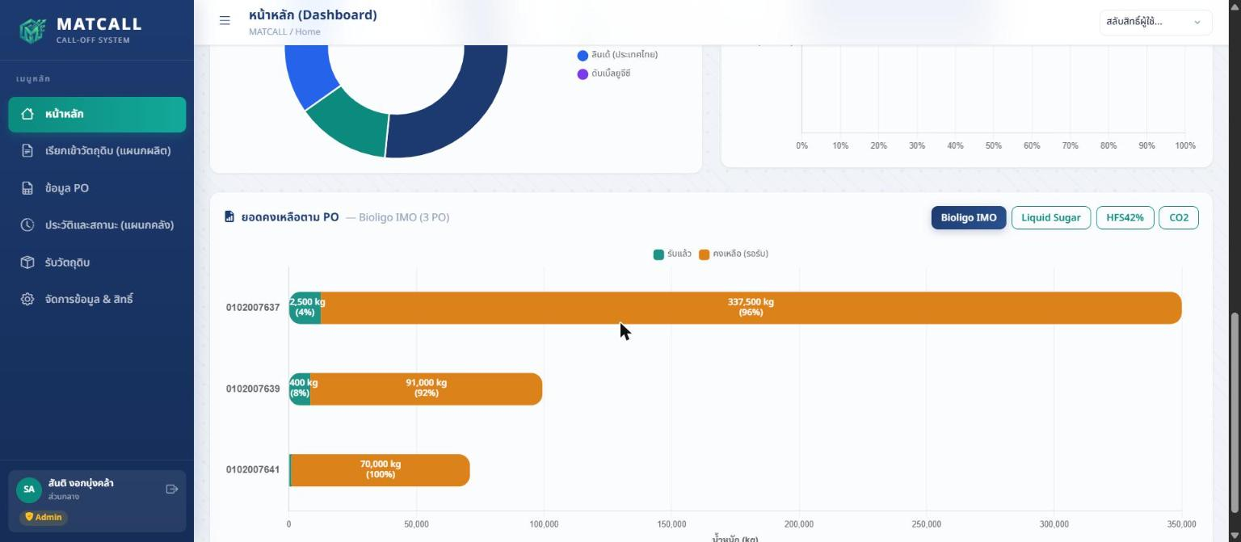
ขั้นตอนที่ 2 (ต่อ) · ทุกแผนก
ยอดคงเหลือตาม PO (PO Balance)
ใช้ติดตามความคืบหน้าแต่ละ PO
• เลือกดูตามชื่อวัตถุดิบ (Bioligo IMO, CO2, HFS42%, Liquid Sugar)
• แต่ละแท่งคือ 1 เลขที่ PO แสดงสัดส่วนรับแล้ว (สีเขียว) และคงเหลือ (สีส้ม)
• ช่วยให้แผนกผลิตและแผนกคลังเห็นตรงกันว่า PO ใดใกล้ครบแล้ว
กราฟแสดงยอดรับแล้ว / คงเหลือ แยกตามเลขที่ PO
7

Slide 8
แผนกผลิต
ส่วนที่ 1: การใช้งานของแผนกผลิต
สร้างคำขอเรียกเข้าวัตถุดิบ และติดตามสถานะ
บทบาทและหน้าที่
ผู้ร้องขอ
8

Slide 9
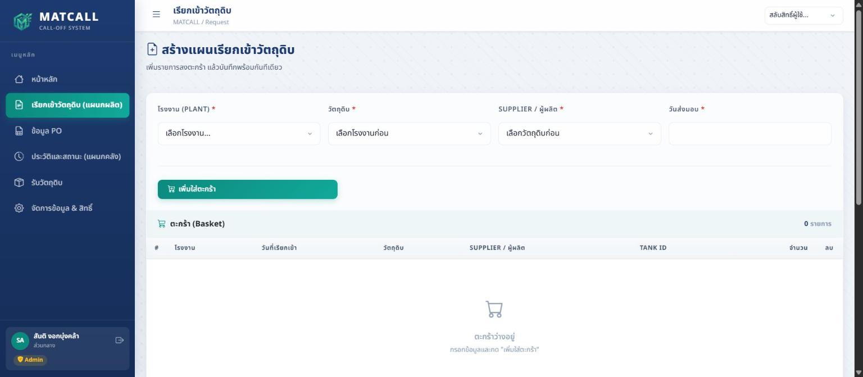
ขั้นตอนที่ 3 · แผนกผลิต
สร้างแผนเรียกเข้าวัตถุดิบ (เมนู “เรียกเข้าวัตถุดิบ”)
วิธีกรอกข้อมูล
• เลือก โรงงาน (PLANT) ก่อน
• เลือก วัตถุดิบ ที่ต้องการเรียกเข้า (ตัวเลือกจะปรับตามโรงงาน)
• เลือก Supplier / ผู้ผลิต ที่สัมพันธ์กับวัตถุดิบนั้น
• ระบุ วันส่งมอบ ที่ต้องการ แล้วกด “เพิ่มใส่ตะกร้า”
ฟอร์มสร้างคำขอ และตะกร้ารายการที่ยังไม่บันทึก
9

Slide 10
ขั้นตอนที่ 3 (ต่อ) · แผนกผลิต
ตะกร้ารายการ และการบันทึก
1. ตรวจสอบตะกร้า
รายการที่เพิ่มจะแสดงในตาราง “ตะกร้า (Basket)” สามารถแก้ไขจำนวน หรือระบุ Tank ID ต่อแต่ละวันที่ได้ก่อนบันทึก
2. แก้ไข / ลบรายการ
หากกรอกผิด สามารถแก้ไขค่าจำนวน หรือกดไอคอนถังขยะเพื่อลบรายการออกจากตะกร้าได้ก่อนบันทึกจริง
3. บันทึกทั้งหมด
เมื่อครบถ้วนแล้ว กดปุ่ม “บันทึกทั้งหมด” ระบบจะบันทึกทุกรายการในตะกร้าเข้าสู่ระบบพร้อมกัน และแสดงในหน้า “ประวัติและสถานะ” ให้แผนกคลังเห็นทันที
10

Slide 11
ขั้นตอนที่ 4 · แผนกผลิต
ติดตามสถานะคำขอของตนเอง
เมนู “ประวัติและสถานะ”
แผนกผลิตเข้าดูหน้านี้ได้ในโหมด อ่านอย่างเดียว (Read-only) — เห็นสถานะแต่ไม่สามารถผูก PO หรือส่งอีเมลได้
ดูได้ว่าคำขอแต่ละรายการถูก แผนกคลังผูก PO แล้วหรือยัง
ดูสถานะการส่งอีเมลถึง Supplier (Pending / Sent)
ดูสถานะการรับวัตถุดิบจริง (Received / รอรับ) เพื่อวางแผนการผลิตล่วงหน้า
หากพบข้อมูลผิดพลาด ให้ประสานแผนกคลังเพื่อแก้ไข เนื่องจากแผนกผลิตไม่มีสิทธิ์แก้ไขข้อมูล PO
11

Slide 12
แผนกคลัง
ส่วนที่ 2: การใช้งานของแผนกคลังสินค้า
ตรวจสอบคำขอ ผูก PO ส่งอีเมล และบันทึกรับของ
บทบาทและหน้าที่
ผู้ตรวจสอบ
12

Slide 13
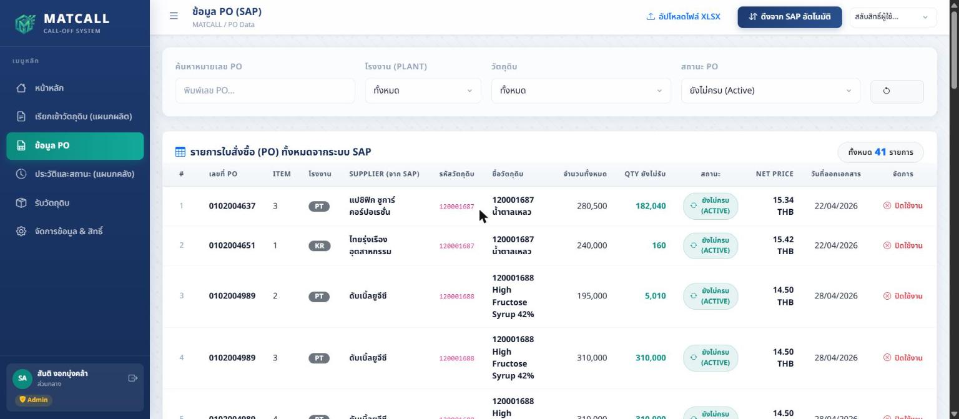
ขั้นตอนที่ 5 · แผนกคลัง
นำเข้าข้อมูล PO (เมนู “ข้อมูล PO”)
2 วิธีในการนำเข้า PO
• อัปโหลดไฟล์ XLSX ที่ Export จาก SAP โดยตรง
• หรือกด “ดึงจาก SAP อัตโนมัติ” หากเชื่อมต่อระบบไว้แล้ว
• ใช้ตัวกรอง โรงงาน / วัตถุดิบ / สถานะ PO เพื่อค้นหา PO ที่ต้องการได้รวดเร็ว
• แต่ละแผนกคลังจะเห็นเฉพาะ PO ของโรงงานตนเอง (ยกเว้น Admin เห็นทุกโรงงาน)
ตารางรายการ PO ทั้งหมดจากระบบ SAP
13

Slide 14
ขั้นตอนที่ 5 (ต่อ) · แผนกคลัง
สถานะ PO และการเปิด/ปิดใช้งาน
Active (ยังไม่ครบ)
Closed (ครบแล้ว)
ปุ่มเปิด/ปิดใช้งาน
PO ที่ยังมีจำนวนค้างรับ ระบบจะแสดงในตัวเลือกให้ผูกกับคำขอใหม่ได้ตามปกติ
PO ที่ได้รับครบจำนวนแล้ว (Deliv. Compl.) จะไม่แสดงในตัวเลือกผูก PO ของหน้าประวัติอีกต่อไป
แผนกคลังหรือ Admin สามารถสลับสถานะ Active ของ PO แต่ละรายการได้ด้วยตนเอง หากมีการยกเลิกหรือปิด PO ก่อนกำหนด
14

Slide 15
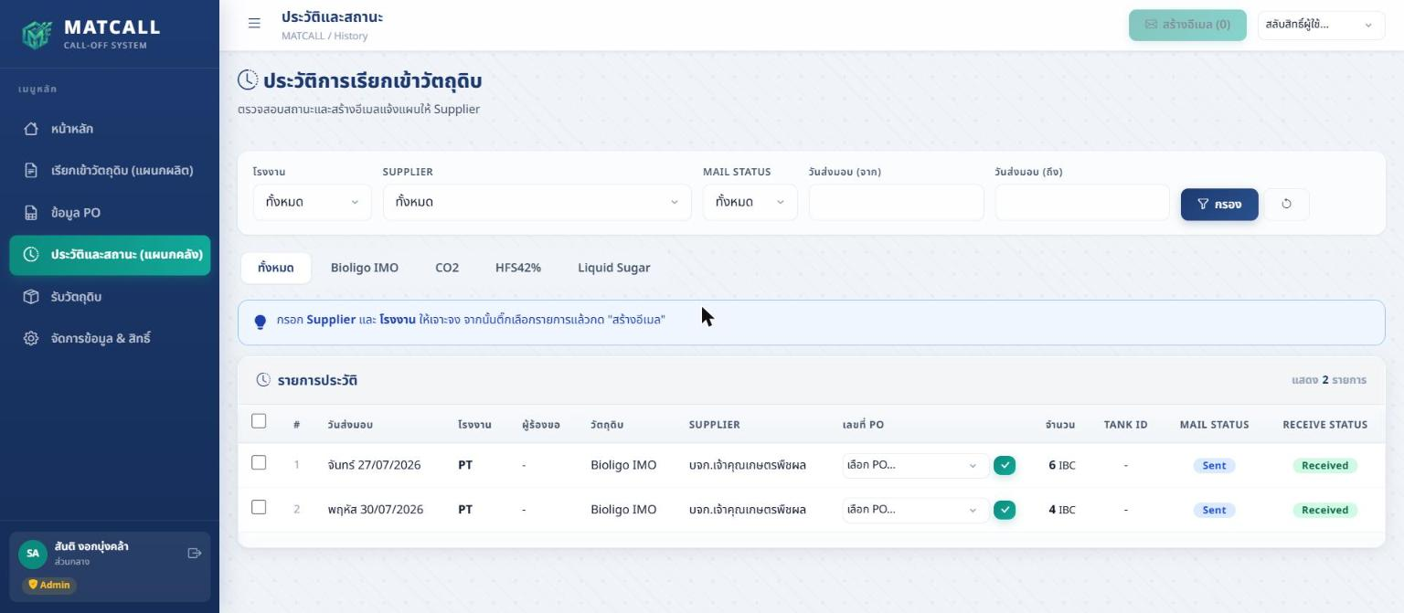
ขั้นตอนที่ 6 · แผนกคลัง
ตรวจสอบคำขอ และผูก PO (เมนู “ประวัติและสถานะ”)
วิธีตรวจสอบและผูก PO
• กรองรายการตามโรงงาน / Supplier / ช่วงวันที่ส่งมอบ หรือแยกดูตามชนิดวัตถุดิบ
• แต่ละแถวมีช่องดรอปดาวน์ “เลือก PO...” เลือกเลขที่ PO ที่ตรงกับรายการ แล้วกดยืนยัน
• หลังผูก PO ครบ ให้ติ๊กเลือกรายการ แล้วกด “สร้างอีเมล” เพื่อไปยังขั้นตอนถัดไป
รายการคำขอจากแผนกผลิต พร้อมช่องเลือก PO ต่อแถว
15

Slide 16
ขั้นตอนที่ 7 · แผนกคลัง
ส่งอีเมลแจ้ง Supplier
1
ระบบสร้างพรีวิวอีเมลอัตโนมัติ
แสดงรายละเอียด PO วัตถุดิบ จำนวน และวันที่ต้องการให้ Supplier มาส่งมอบ พร้อมโลโก้บริษัทในอีเมล
2
ตรวจสอบความถูกต้อง
ตรวจชื่อ Supplier ผู้รับ (To) และเนื้อหาก่อนส่งจริง — แก้ไขที่หน้าประวัติหากพบข้อมูลผิด
3
กดปุ่ม “ส่ง Email” และยืนยัน
ระบบจะขึ้นกล่องยืนยันอีกครั้งก่อนส่งจริง เพื่อป้องกันการส่งอีเมลผิดพลาด เมื่อยืนยันแล้วสถานะจะเปลี่ยนเป็น Sent
16

Slide 17
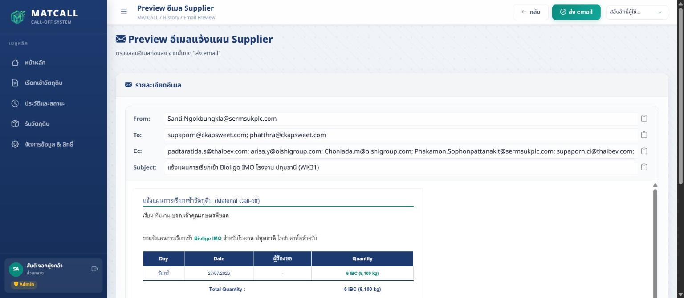
ขั้นตอนที่ 7 (ต่อ) · แผนกคลัง
ตัวอย่างหน้าจอ Preview อีเมล
สิ่งที่ควรตรวจสอบก่อนกดส่ง
• From / To / Cc — ต้องเป็นอีเมลที่ถูกต้องตามที่ตั้งค่าไว้ในระบบ
• Subject — ระบุชื่อวัตถุดิบและโรงงานให้ตรงกับคำขอ
• ตารางรายละเอียด — วันที่ส่งมอบ และจำนวน (IBC / kg) ให้ตรงกับที่แผนกผลิตร้องขอ
• เมื่อทุกอย่างถูกต้อง ให้กดปุ่ม “ส่ง email” มุมขวาบน
หน้าจอ Preview อีเมล Supplier ก่อนกดส่งจริง
17

Slide 18
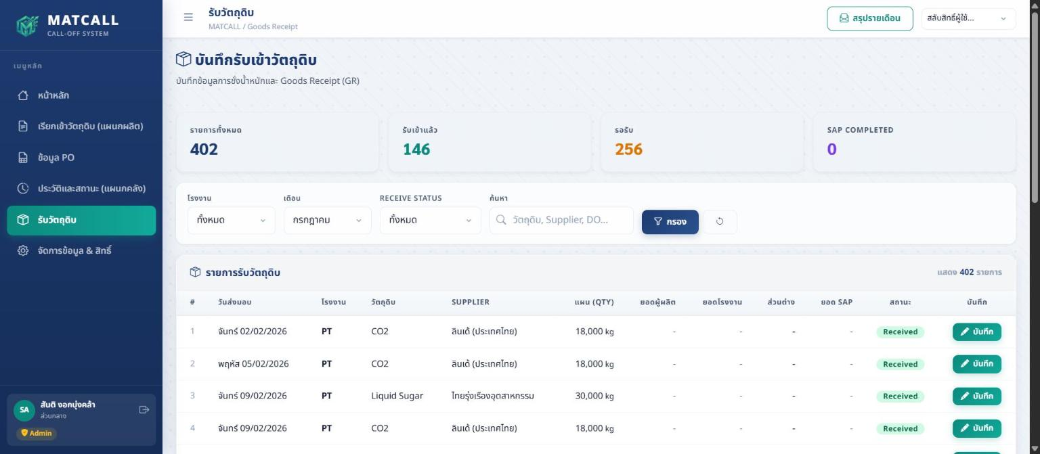
ขั้นตอนที่ 8 · แผนกคลัง
บันทึกรับวัตถุดิบ (เมนู “รับวัตถุดิบ”)
เมื่อวัตถุดิบมาถึงโรงงาน
• ค้นหารายการที่รอรับ ตามโรงงาน / เดือน / สถานะ
• กด “บันทึก” ที่แถวรายการ เพื่อกรอกน้ำหนักที่ชั่งได้จริง (Goods Receipt)
• ระบบคำนวณส่วนต่างระหว่างยอดแผน ยอดผู้ผลิตแจ้ง และยอดชั่งจริงให้อัตโนมัติ
• เมื่อรับครบตามจำนวน PO สถานะจะถูกปิดโดยอัตโนมัติ
สรุปสถิติการรับเข้า และรายการรอบันทึก Goods Receipt
18

Slide 19
ขั้นตอนที่ 9 · แผนกคลัง
สรุปรายเดือนถึงทีม PAN
ปุ่ม “สรุปรายเดือน” ในหน้ารับวัตถุดิบ
รวบรวมยอดรับวัตถุดิบทั้งหมดของเดือนนั้น แยกตามวัตถุดิบและ Supplier
สร้างอีเมลพรีวิวสรุปยอดส่งให้ทีม PAN โดยอัตโนมัติ ไม่ต้องคีย์ข้อมูลซ้ำ
ใช้เป็นข้อมูลกระทบยอดกับบัญชีและการวางแผนจัดซื้อในรอบถัดไป
ควรดำเนินการทุกสิ้นเดือน เพื่อให้ข้อมูลสรุปครบถ้วนตรงเวลา
19

Slide 20
สรุป
ใครเข้าเมนูไหนได้บ้าง
เมนู
แผนกผลิต
แผนกคลัง
Admin
หน้าหลัก (Dashboard)
✓
✓
✓
เรียกเข้าวัตถุดิบ
✓ ใช้งานเต็มสิทธิ์
อ่านอย่างเดียว
✓
ข้อมูล PO
– ไม่แสดงเมนู
✓ ใช้งานเต็มสิทธิ์
✓
ประวัติและสถานะ
อ่านอย่างเดียว
✓ ใช้งานเต็มสิทธิ์
✓
รับวัตถุดิบ
– ไม่แสดงเมนู
✓ ใช้งานเต็มสิทธิ์
✓
จัดการข้อมูล & สิทธิ์
– ไม่แสดงเมนู
– ไม่แสดงเมนู
✓
20

Slide 21
แผนการขยายผล
กำหนดการ UAT และเป้าหมายการใช้งานจริง
ใช้งานจริงแล้ว
กำหนดการ UAT
โรงงานปทุมธานี (PT)
24 กรกฎาคม 2026 — 5 โรงงานที่เหลือ
KR
NS
SR
CH
NP
ระหว่างและหลัง UAT
แต่ละโรงงานสามารถให้คำแนะนำหรือแจ้งความต้องการเพิ่มเติมได้ เพื่อนำไปปรับปรุงระบบก่อนใช้งานจริง
เป้าหมาย: ใช้งานจริง 100% ทุกโรงงาน ภายในเดือนสิงหาคม 2026
21

Slide 22
ขอบคุณครับ / ขอบคุณค่ะ
มีข้อสงสัยเกี่ยวกับการใช้งานระบบ MATCALL หรือพบปัญหาระหว่างใช้งาน
สามารถติดต่อทีมงาน OI Digital Center ได้ทันที
MATCALL CALL-OFF SYSTEM | TPM OI Digital Center

